Slide 1
2동 207호 수장공사 작업의뢰서
2024. 11. 27
유앤미시스템

Slide 2
2동 207호 수장공사 작업의뢰서
1. 공 사 명 : 2동 207호 수장공사 작업의뢰
2. 공사요청일 : 2024년 11월 27일
3. 공사의뢰자 : 유앤미시스템 남해원 소장
4. 완료요청일 : 년 월 일
5. 입주예정일 : 년 월 일
6. 공 사 내 용 : 도배(벽-거실, 방2곳), 도배(천정-거실, 방2곳), 장판(거실, 방2곳),
도색(문.문틀(방2곳), 뒤베란다문(1곳)), 방화문내부, 앞,뒤베란다 전체(곰팡이제거포함),
보수 공사 요함
상기 공사에 대한 공사요청을 에스앤아이 코퍼레이션에게 요청 드리오니 수장공사를 완료해 주실 것을 요청 드립니다.
의 뢰 사 진

Slide 3
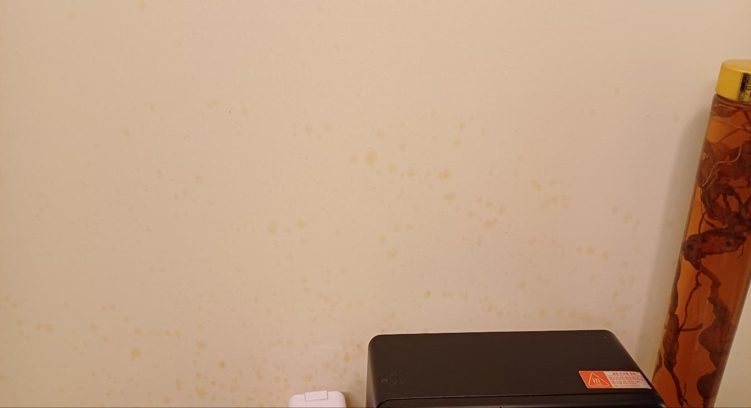
도배(벽-거실)

Slide 4
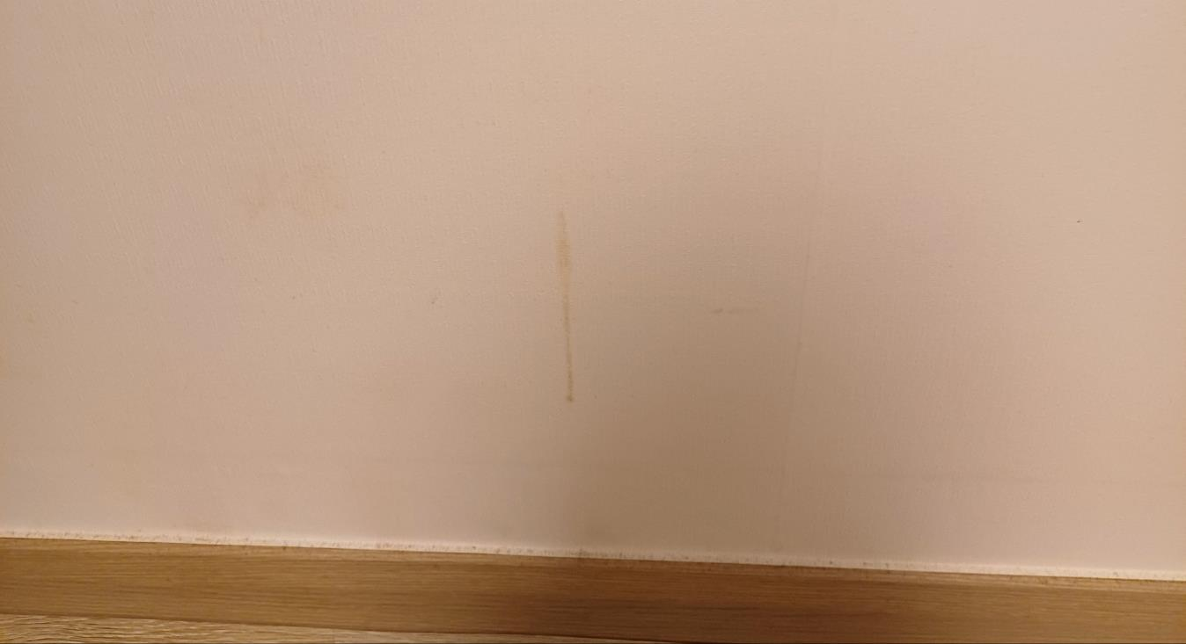
도배(벽-방2곳)

Slide 5
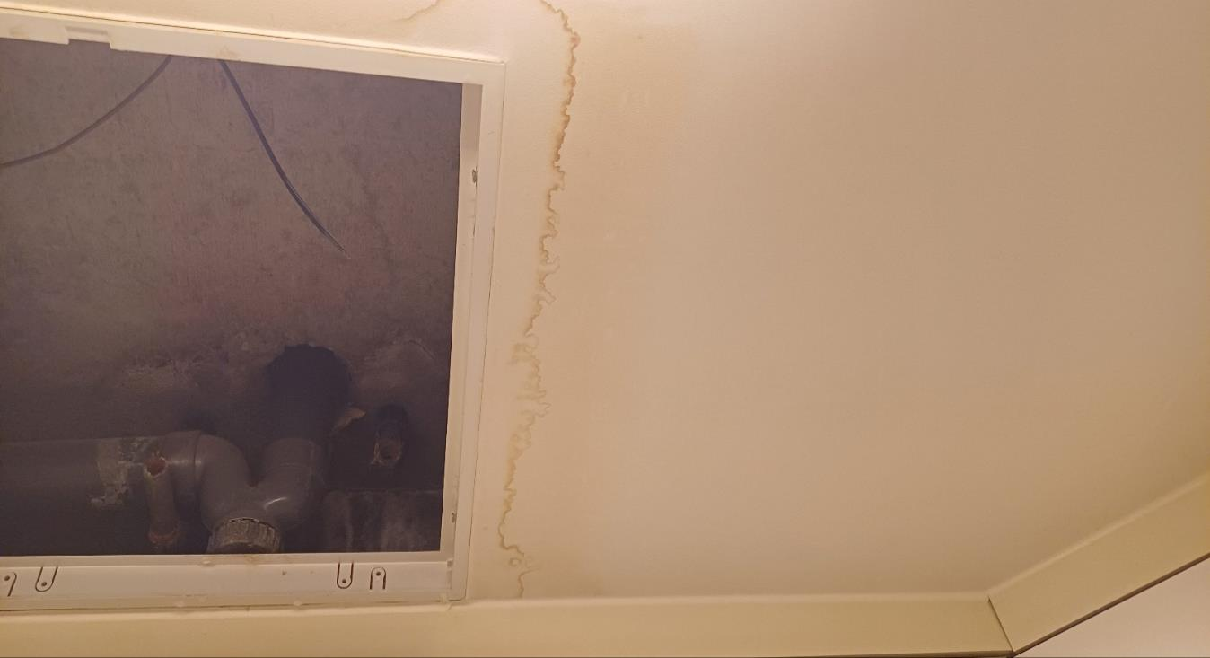
도배(천정-거실)

Slide 6

도배(천정-방2곳)

Slide 7
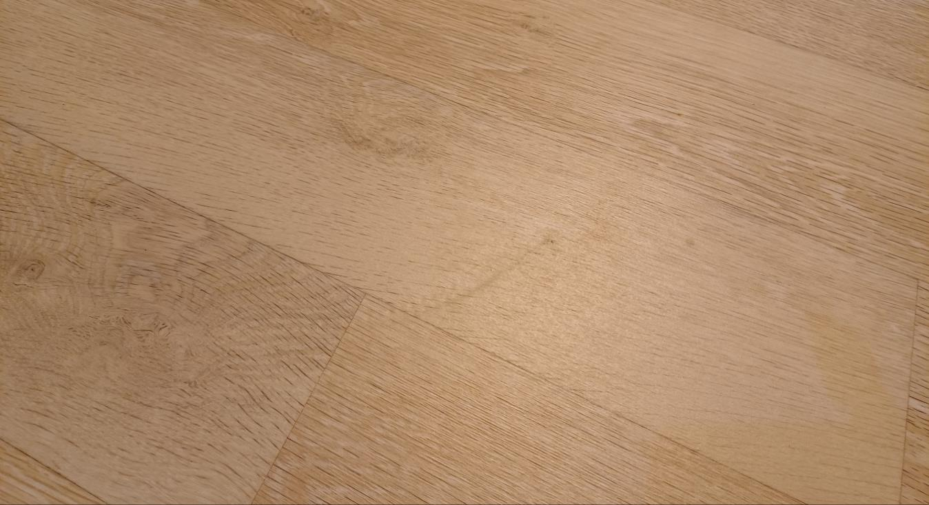
장판(거실)

Slide 8
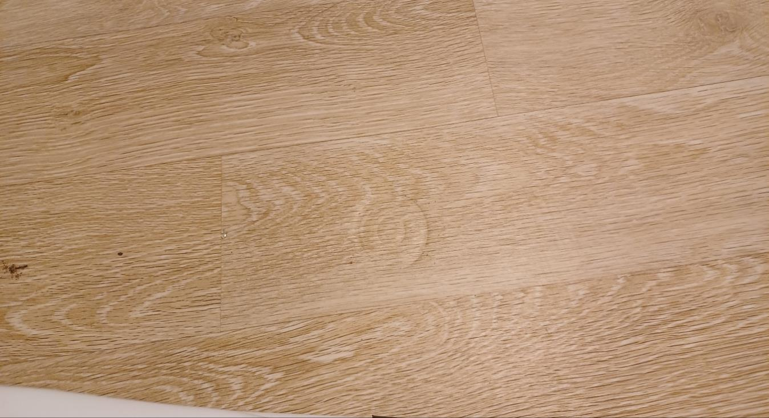
장판(방2곳)

Slide 9
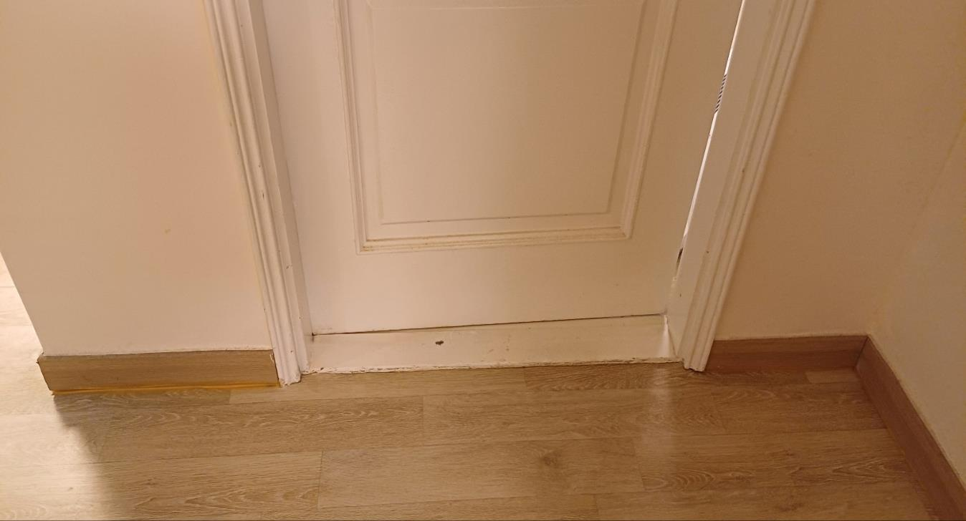
도색(문.문틀(방2곳), 뒤베란다문(1곳))

Slide 10
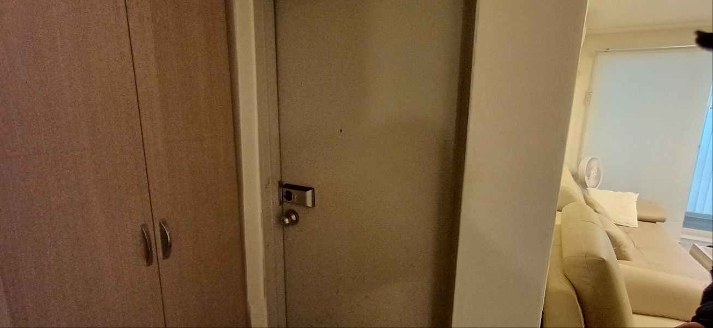
도색(방화문내부)

Slide 11
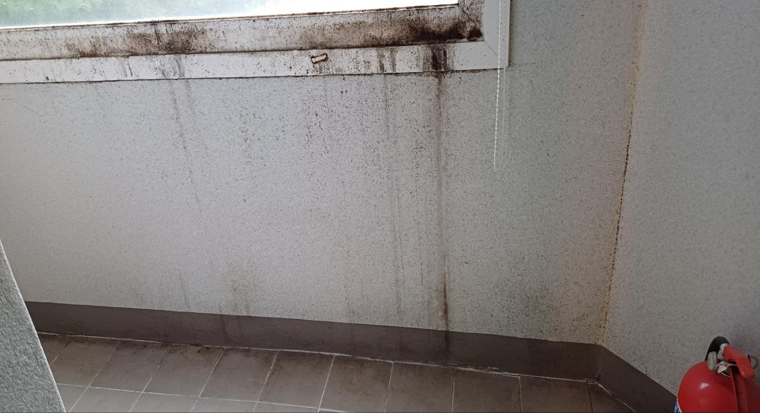
도색(앞,뒤베란다 전체(곰팡이제거포함))

Slide 12
2동 207호 기타공사 작업의뢰서
2024. 11. 27
유앤미시스템

Slide 13
2동 207호 기타공사 작업의뢰서
1. 공 사 명 : 2동 207호 기타공사 작업의뢰
2. 공사요청일 : 2024년 11월 27일
3. 공사의뢰자 : 유앤미시스템 남해원 소장
4. 완료요청일 : 년 월 일
5. 입주예정일 : 년 월 일
6. 공 사 내 용 : 주방(씽크대(상부장,하부장) 문짝(서럽장, 몰딩포함)전체교체, 난방분배기교체),
주방 천정 P트랩 누수점검 및 보수, 뒤베란다 벽면 크랙 전체보수, 신발장 시트지 교체,
화장실문 시트지 보수 및 교체, 문끌림-3개(주방좌측방문, 뒤베란다문, 화장실문),
보수 공사 요함
상기 공사에 대한 공사요청을 에스앤아이 코퍼레이션에게 요청 드리오니 기타공사를 완료해 주실 것을 요청 드립니다.
의 뢰 사 진

Slide 14
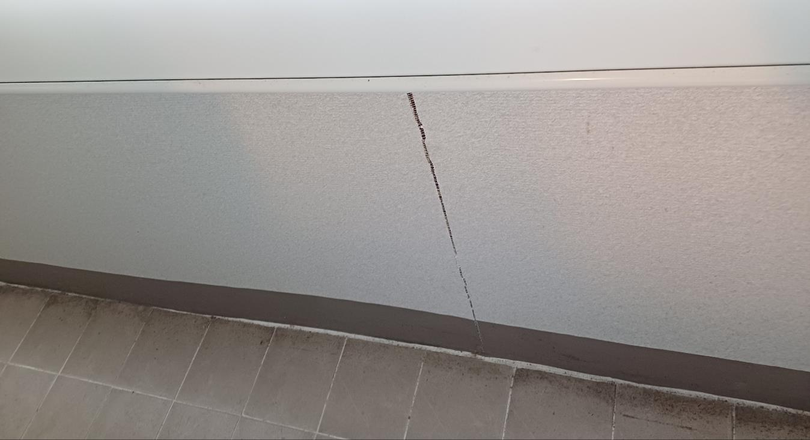
뒤베란다 벽면 크랙 전체보수

Slide 15
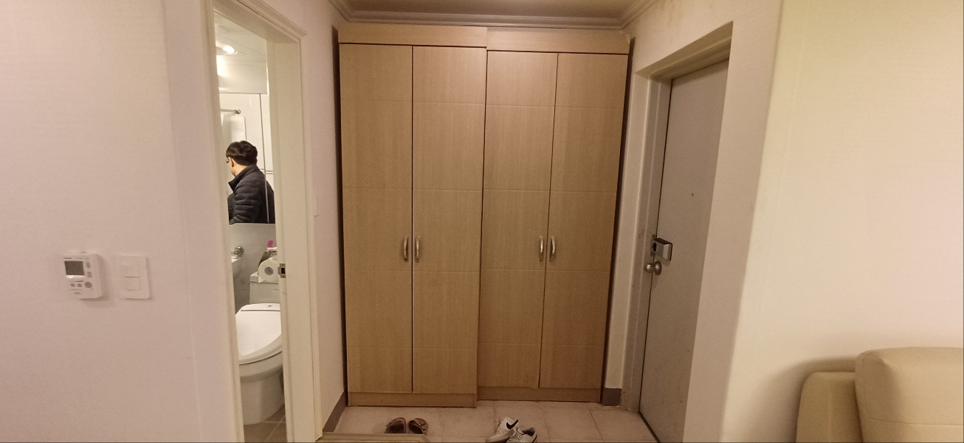
신발장 시트지 교체

Slide 16
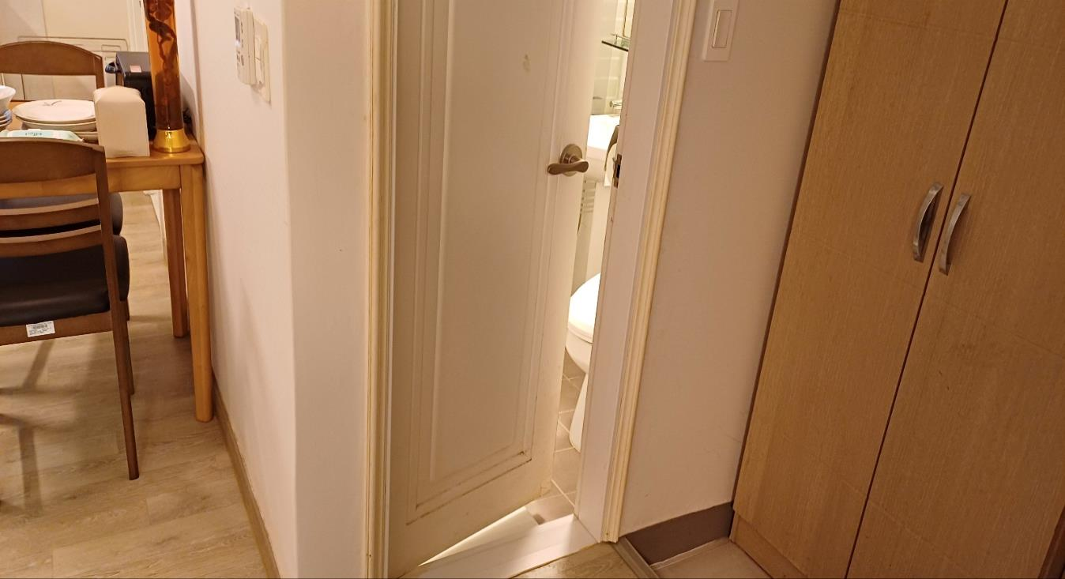
화장실문 시트지 보수 및 교체

Slide 17
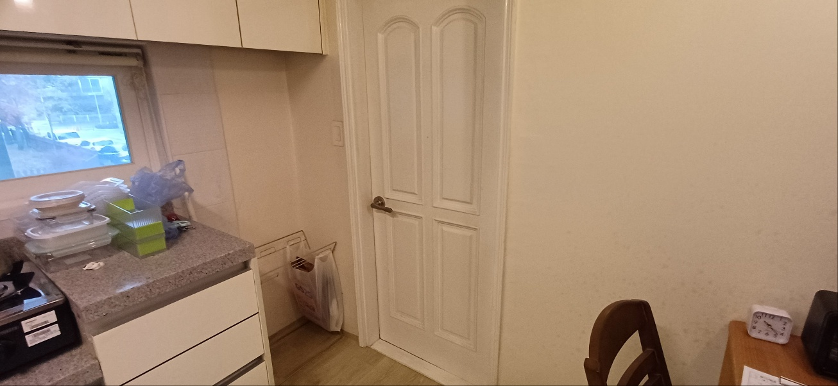
문끌림-3개(주방좌측방문, 뒤베란다문, 화장실문)

